Slide 1
나의 가치를 만들어주는 플래너, 하조
SSAFY 7기 구미 공통1반 D107

Slide 2
홈 화면

Slide 3
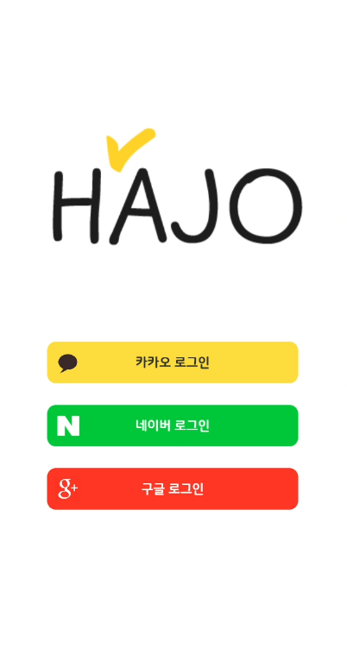
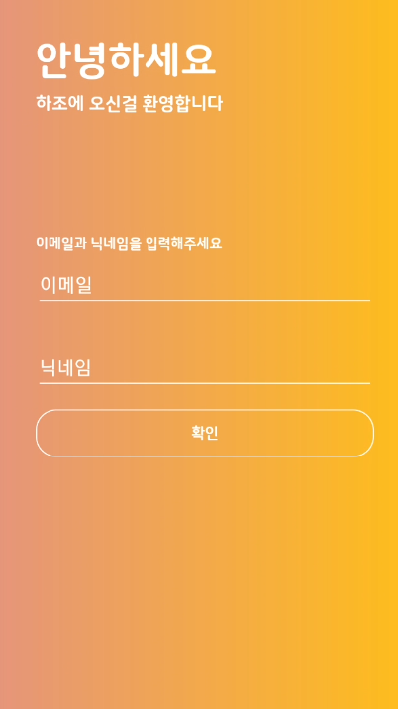
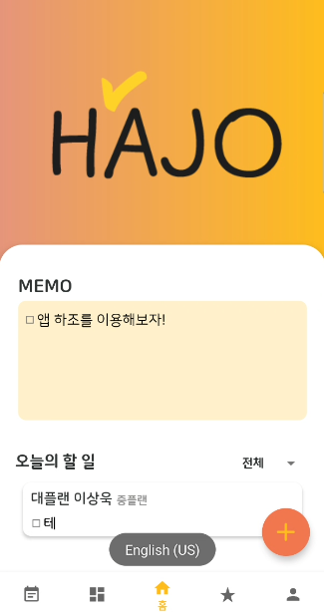
1. 로그인 및 회원가입
앱 소셜 로그인을 통해 신규 가입시 회원가입 페이지로 이동하고 기존 회원 일 시 홈 화면으로 이동한다

Slide 4
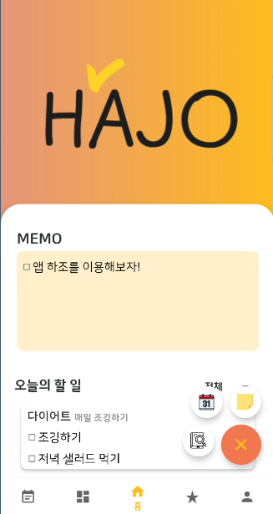
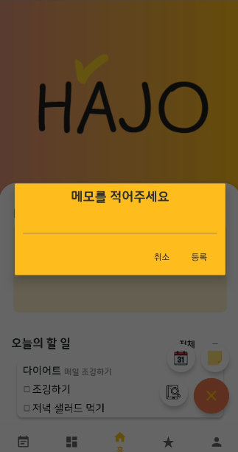
2. 홈 화면
홈 화면 메모 추가
대플랜 생성 페이지 이동
다이어리 이동

Slide 5
플랜 페이지

Slide 6
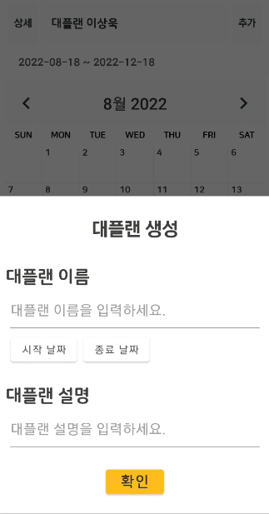
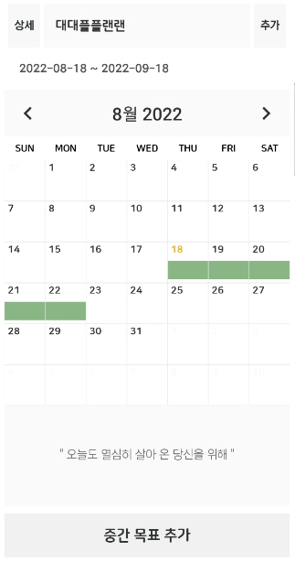
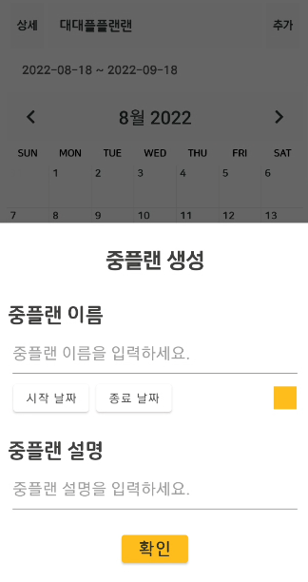
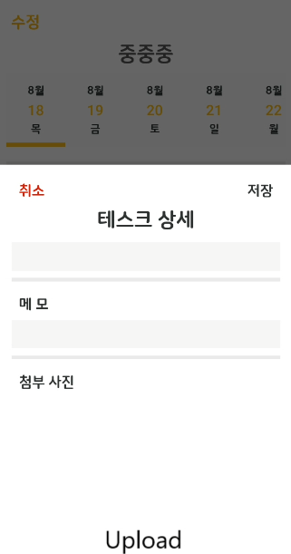
1. 플랜 페이지
대플랜 생성
중플랜 생성
태스크 추가

Slide 7
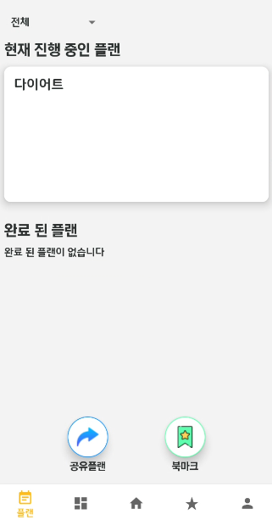
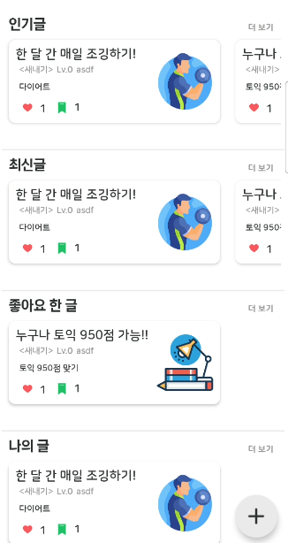
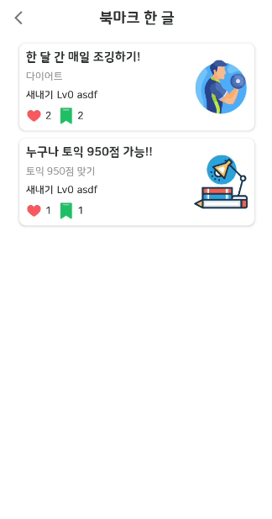
2. 플랜 홈 페이지
현재 진행중 플랜 확인
공유 플랜 게시판 이동
북마크 한 글로 이동

Slide 8
게시판

Slide 9
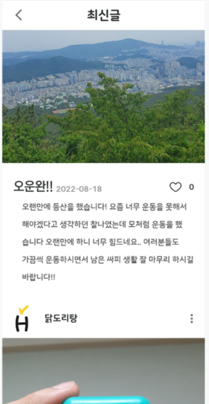
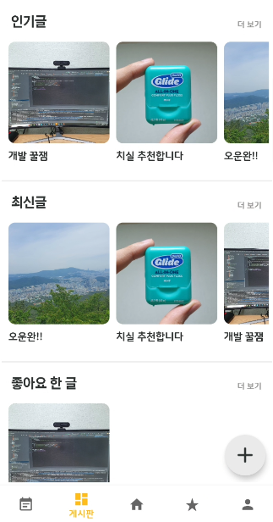
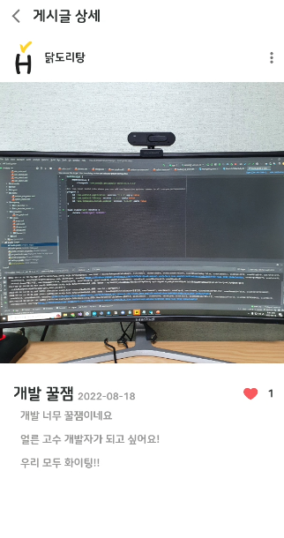
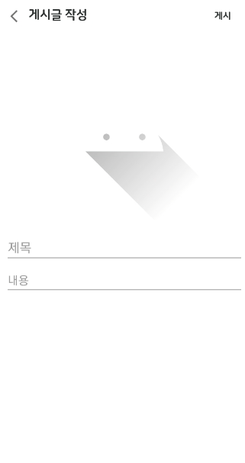
1. 자랑 게시판
자랑 게시판 홈
게시글 더 보기 목록
게시글 상세보기
게시글 작성

Slide 10
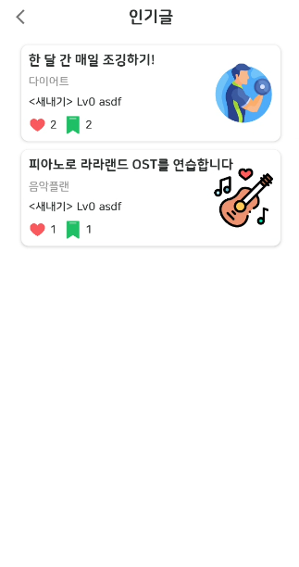
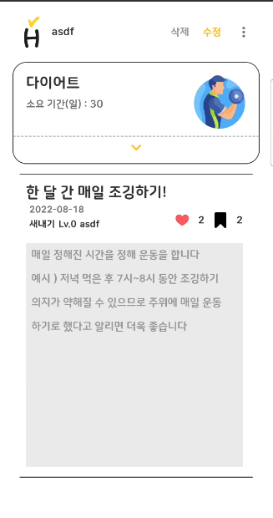
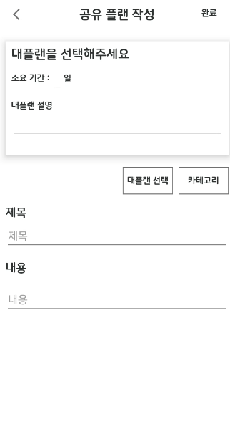
2. 공유 플랜 게시판
공유 플랜 게시판 홈
공유 플랜 더보기
공유 플랜 게시글 상세
공유 플랜 게시글 작성

Slide 11
경쟁전

Slide 12
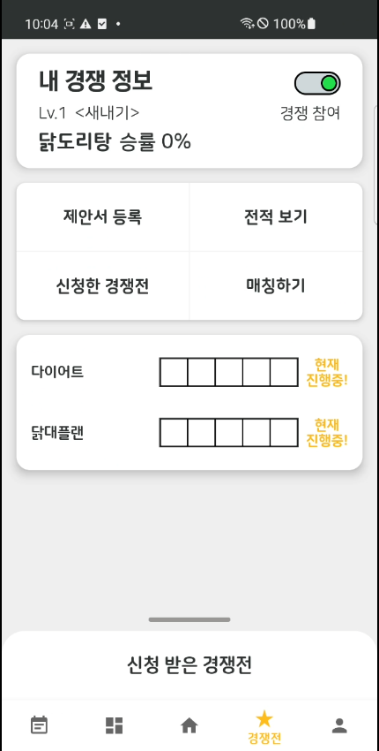
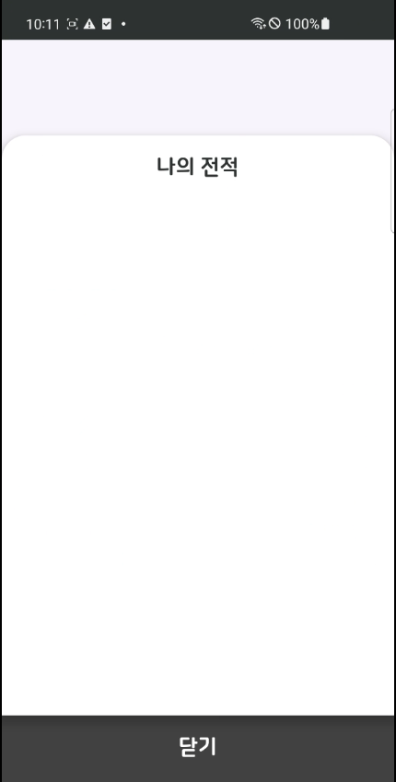
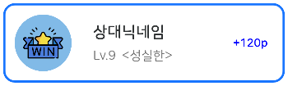
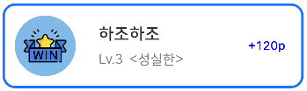
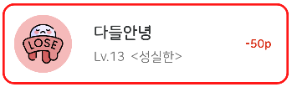
1. 경쟁전 홈 화면, 메뉴들
2. 전적 보기 화면

Slide 13
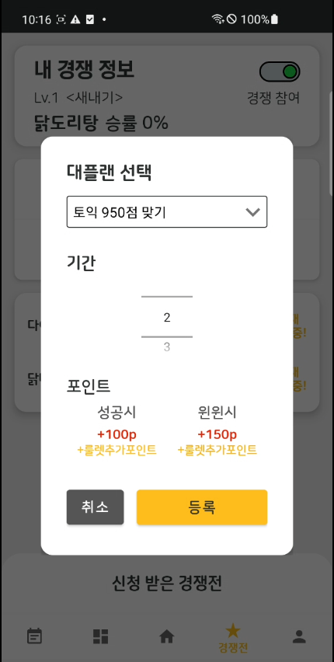
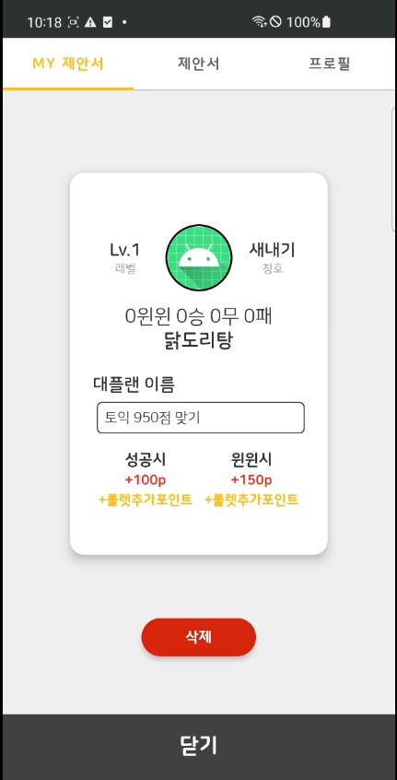
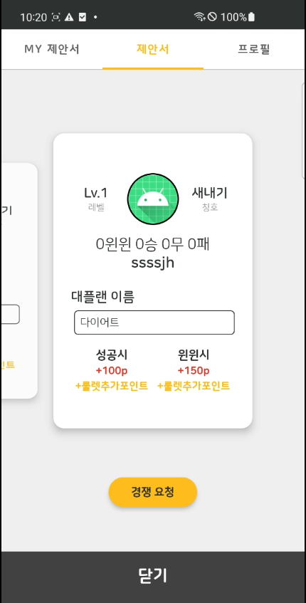
3. 제안서 등록을 누르면 다이얼로그 생성, 생성하면 My 제안서에서 확인, 제안서에는 다른 유저들의 제안서
를 보여준다.

Slide 14
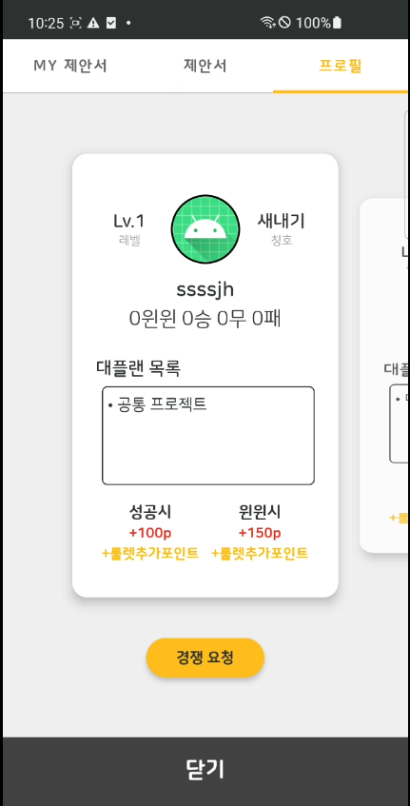
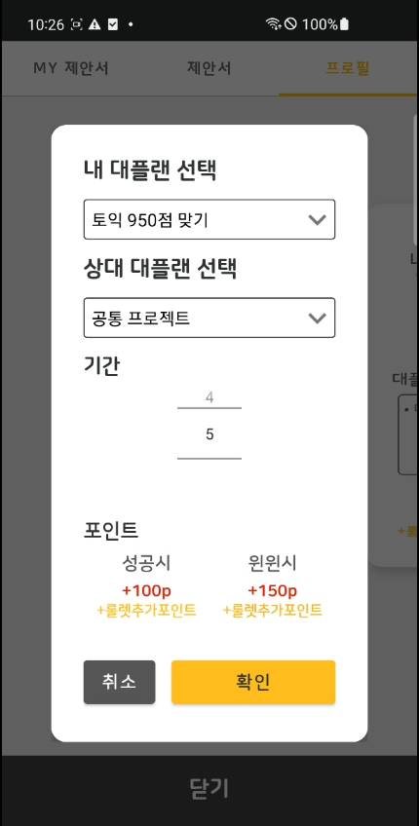
4. 매칭하기 메뉴에서 프로필로 들어가면 경쟁전 풀에 프로필을 등록한 유저들을 볼 수 있음.
경쟁 요청을 누르면 내 대플랜과 상대방의 대플랜을 선택하여 경쟁전을 신청할 수 있음.

Slide 15
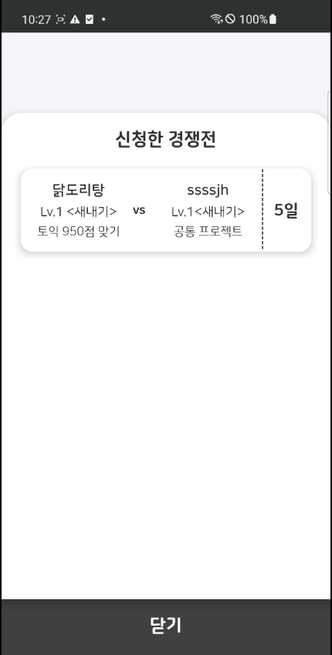
5. 경쟁전을 신청한 목록을 여기서 확인할 수 있다.

Slide 16
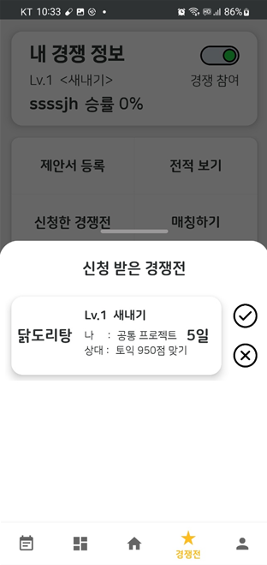
6. 신청을 하면 상대방 화면에서는 신청 받은 경쟁전에 뜨게 된다.

Slide 17
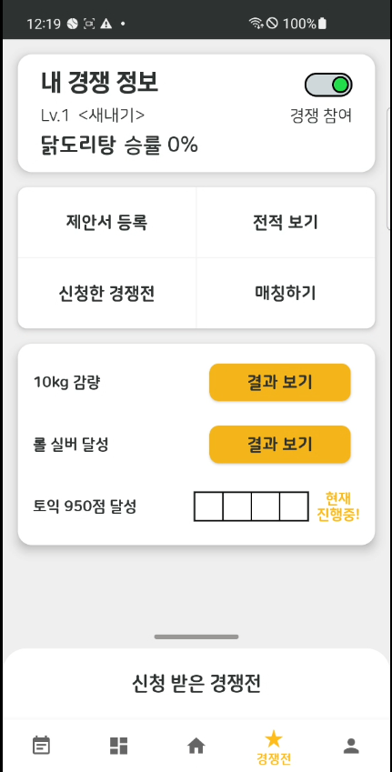
7. 신청 받은 경쟁전을 수락하면 경쟁전 홈에
진행중인 경쟁전으로 표시된다.
8. 경쟁전이 종료되면
결과를 확인할 수 있다.

Slide 18
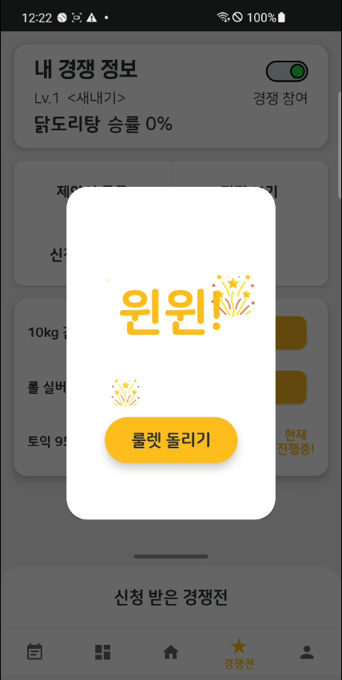
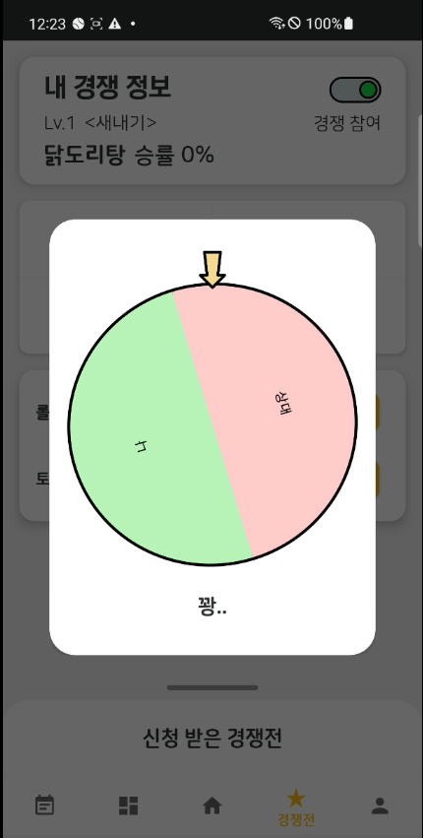
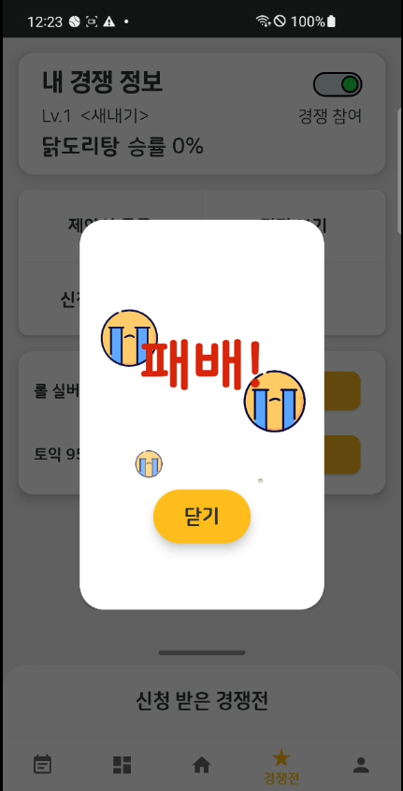
9. 경쟁전에서 승리를 하거나 윈윈을 하면 룰렛을 통해 추가 포인트를 획득할 수 있다.
11. 패배 시에는 룰렛 못 돌리고 승리 시 룰렛 확률 100%, 윈윈 시 룰렛 확률 50%입니다.

Slide 19
마이페이지

Slide 20
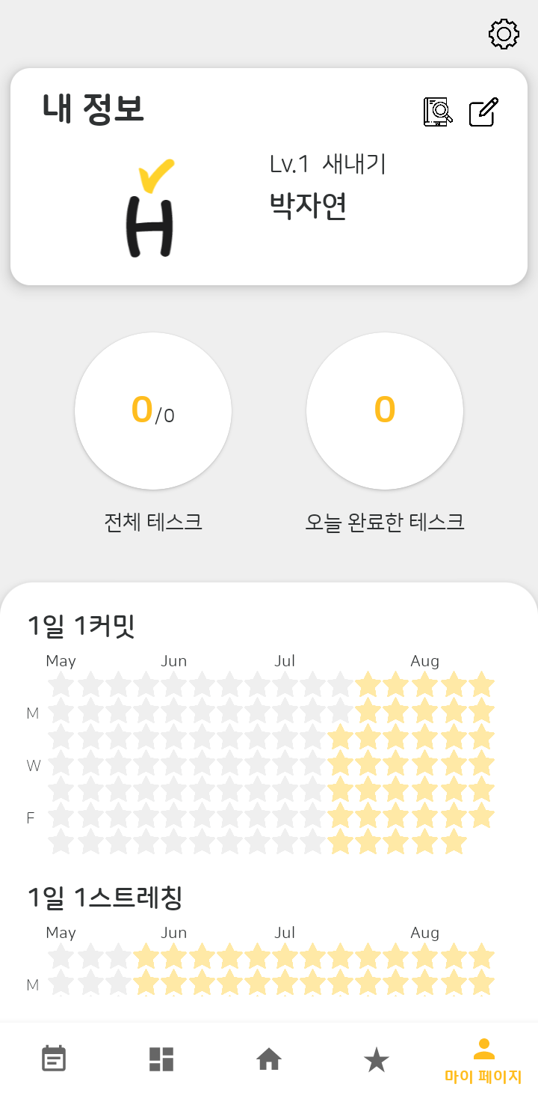
프로필, 닉네임, 레벨, 타이틀을 볼 수 있으며,
총 태스크와 완료한 태스크,
오늘 완료한 태스크를 볼 수 있다.
2. 하단에 각 대플랜 별 일자 별 수행 정보가 별로 표시되며,
해당 날짜에 수행했으면 별이 채워진다.
3. 상단 설정 버튼으로 설정으로 들어갈 수 있다.

Slide 21
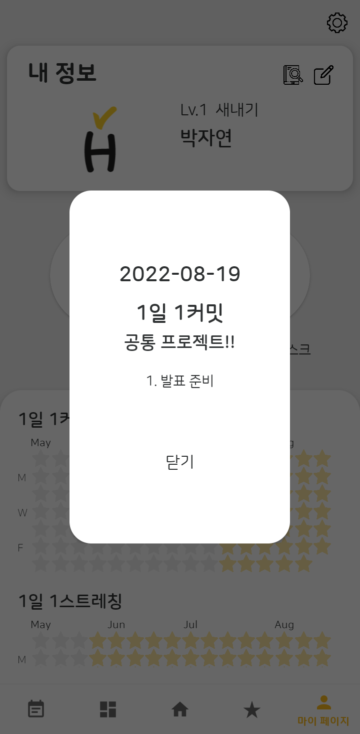
4. 별을 누르면 해당 날짜에 수행한
대플랜, 중플랜, 테스크의 상세 정보를
확인할 수 있다.

Slide 22
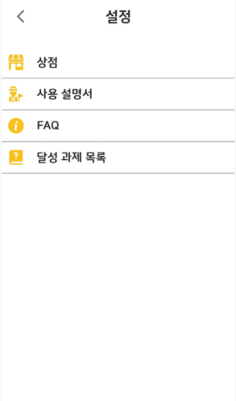
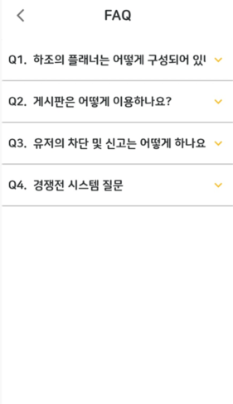
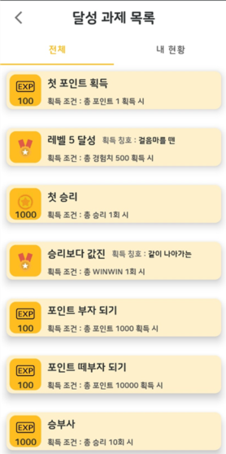
5. 설정에서 상점, 사용설명서, FAQ, 달성 과제 목록을 볼 수 있다.

Slide 23
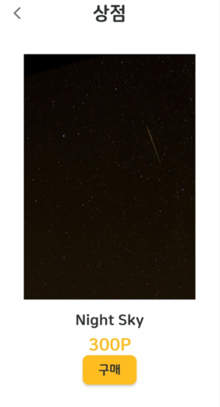
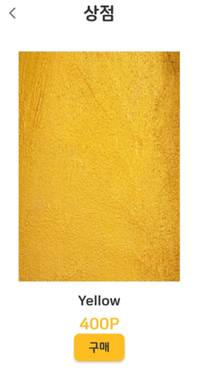
6. 설정에서 상점을 들어갈 수 있다. 상점에서는 포인트로 여러 종류의 다이어리를 구매할 수 있다.
구매 시 다이어리 이름을 입력하며 다이어리 페이지에 새로운 다이어리가 생긴다.

Slide 24
다이어리

Slide 25
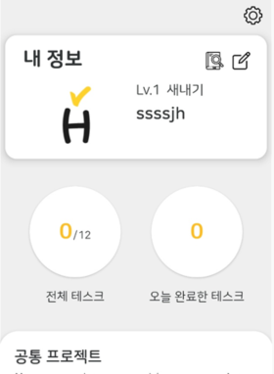
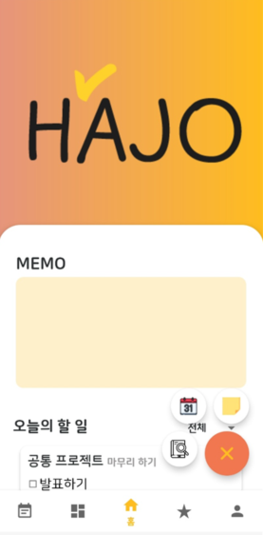

1. 설정, 홈 화면에서 다이어리 책장으로 들어갈 수 있다. 다이어리를 클릭하면 들어갈 수 있다.

Slide 26
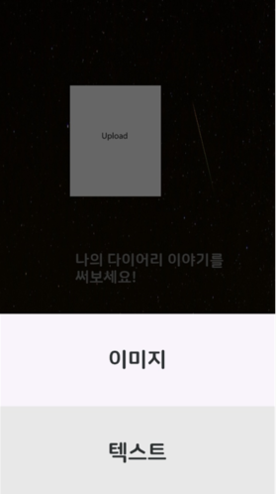
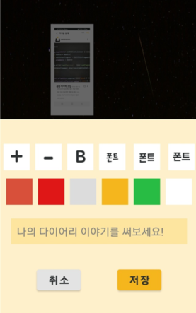
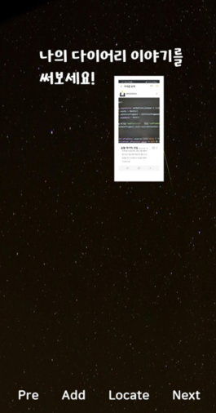
2. 사진과 텍스트를 생성하고 이동하고 편집할 수 있다.

